Slide 1


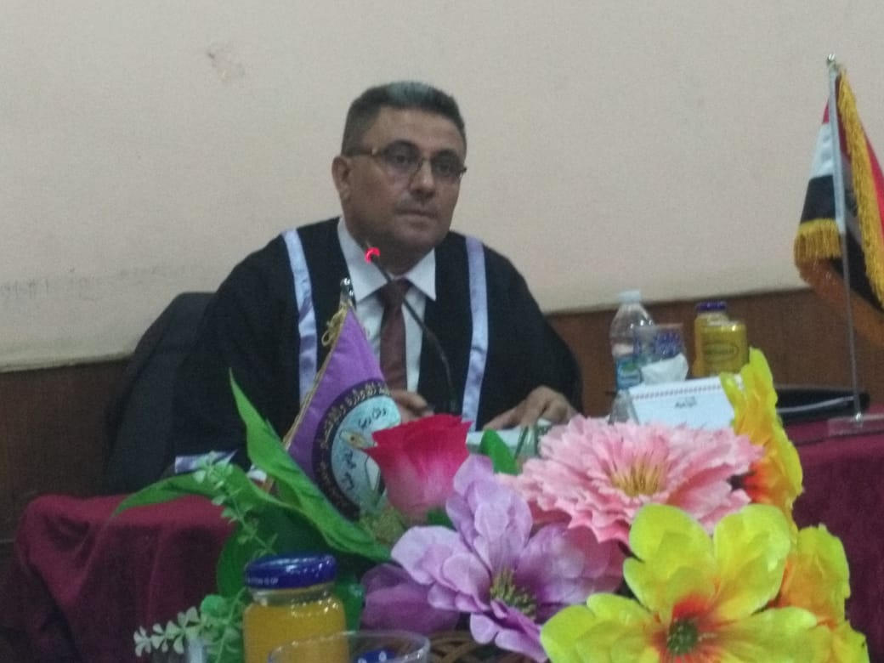
معادلة الميزانية وأنواع وطبيعة الحسابات
المدرس الدكتور: احمد سعد جاري
قسم المحاسبة / كلية الادارة والاقتصاد/ الجامعة المستنصرية

Slide 2
طريقة معادلة الميزانية
تركز المحاسبة المالية على قاعدة منطقية، وهي أن جميع ممتلكات الوحدة الاقتصادية تتساوى مع مصادر الأموال التي جاءت بهذه الممتلكات وتتكون معادلة الميزانية من ثلاث عناصر اساسية الموجودات (الاصول) Assets، المطلوبات (الالتزامات) Liabilities، رأس المال (حقوق الملكية) Owner’s Equity ويمكن تمثيل هذه المعادلة بالشكل الآتي:

Slide 3
مثال (1): في إحدى الوحدات الاقتصادية بلغ مجموع الموجودات 50000 دينار ومجموع المطلوبات 40000 دينار، المطلوب// تحديد حقوق الملكية
الحل: الموجودات = المطلوبات + حقوق الملكية
500000 = 40000 + (حقوق الملكية)
حقوق الملكية = 50000 – 40000 = 10000 دينار

Slide 4
أنواع وطبيعة الحسابات
الحسابات حسب طبيعتها تقسم الى نوعين:
1. الحسابات المدينة: بمعنى أن رصيد هذه الحسابات يجب أن يكون دوماً مديناً، كـ (الموجودات – المصروفات – الخسائر – التكاليف - المسحوبات).
2. الحسابات الدائنة: بمعنى أن رصيد هذه الحسابات يجب أن يكون دوماً دائناً، كـ (حقوق الملكية – الالتزامات – الإيرادات – الأرباح - المكاسب).
وهذه هي القاعدة العامة ولتطبيق معادلة الميزانية فأن:
- الزيادة في الحساب تأخذ نفس طبيعته.
- النقص في الحساب تأخذ عكس طبيعته.
والشكل الآتي يوضح تأثر طبيعة الحسابات بالزيادة والنقص:

Slide 5
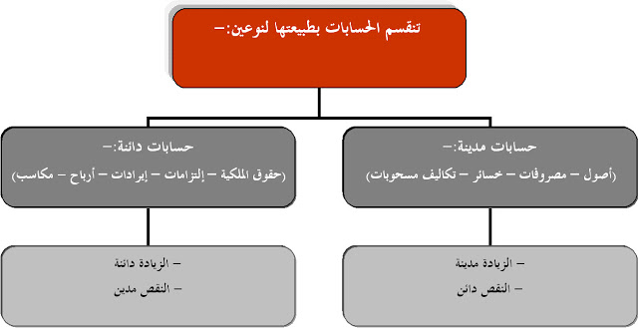

Slide 6
الحسابات المدينة والدائنة ضمن قائمة المركز المالي
الحسابات المدينة | الحسابات الدائنة
الموجودات (الأصول) الثابتة: وهي الموجودات التي تستغل داخل الوحدة الاقتصادية لأكثر من فترة مالية واحدة كالآلات والعقارات والأثاث وغيرها. | المطلوبات (الالتزامات) الثابتة/ طويلة الأجل :وهي الالتزامات التي يستحق سدادها خلال فترة زمنية تزيد عن سنة مالية واحدة مثل القروض العقارية او الصناعية والسندات وأوراق الدفع طويلة الأجل.
الموجودات (الأصول) المتداولة: وهي الموجودات التي يتم الحصول عليها لغرض القيام بالعملية الإنتاجية أو لغرض المتاجرة خلال فترة مالية واحدة مثل (الصندوق، المصرف، المدينون، أ. ق، مخزون البضاعة، اوراق مالية، مصاريف مدفوعة مقدماً، ايرادات مستحقة. | المطلوبات المتداولة/ قصيرة الأجل: هي المبالغ المستحقة للسداد خلال السنة المالية او ما على الوحدة الاقتصادية من التزامات يلزم تسديدها خلال السنة المالية مثل: الدائنون، أوراق دفع (أد)، المصروفات المستحقة، الايرادات المستلمة مقدماً.
الموجودات (الأصول) غير الملموسة: وهي الموجودات التي ليس لها وجود أو كيان مادي ملموس ولكنها ذات قيمة او فائدة للوحدة الاقتصادية مثل شهرة المحل، براءات الاختراع، والعلامات التجارية | رأس المال/ حقوق الملكية: هي عبارة عما يملكه أصحاب الوحدة الاقتصادية من اموال فيها، أو هي عبارة عن الالتزامات على الوحدة الاقتصادية تجاه ملاكها وهي تشمل المبلغ الذي تم استثماره بالإضافة الى الأرباح التي حققها الوحدة الاقتصادية.

Slide 7
الحسابات المدينة والدائنة ضمن قائمة الدخل
الحسابات المدينة | الحسابات الدائنة
المصروفات: هي التدفقات المالية الخارجة من الوحدة المحاسبية والتي تؤدى إلى نقص أحد الموجودات أو زيادة أحد المطلوبات أو كلاهما معاً أي هي مبالغ تدفعها الوحدة لغرض تسهيل أداء أنشطتها المختلفة مثل (ايجار، رواتب، ضيافة، ماء وكهرباء واتصالات، صيانة وتصليح، قرطاسية، نقل وغيرها. | الإيرادات: وهي التدفقات المالية الداخلة إلى الوحدة المحاسبية والتي تؤدى لزيادة أحد الموجودات أو تخفيض أحد المطلوبات أو كلاهما معاً. مثل (ايراد ايجار، ايراد فائدة، ايراد عمولة تجارية، ايراد فائدة، ايراد عمولة تجارية، ايراد اوراق مالية وغيرها.
الخسائر: وهي النقص في موجودات المشروع نتيجة لبيع او استبدال الموجودات الثابتة، او بيع الاستثمارات المالية مثل (خسائر بيع م. ث، خسائر استبدال م. ث، خسائر بيع اوراق مالية). | الارباح: وهي الزيادة في موجودات المشروع نتيجة لبيع او استبدال الموجودات الثابتة، او بيع الاستثمارات المالية خلال الفترة المالية مثل (ارباح بيع م. ث، ارباح استبدال م. ث، ارباح بيع اوراق مالية).
المسحوبات الشخصية: وهي النقص في رأس مال المشروع نتيجة لقيام مالك المشروع بسحب اموال نقدية وعينية (بضاعة، موجودات ثابتة) لاستخدامه الخاص علما انها تغلق في حساب رأس المال (قائمة المركز المالي)

